Slide 1

De vez em quando...
Norma Aparecida Silveira de Moraes
Divulgação
Norma Experimentais Poéticos Slides
www.sergrasan.com

Slide 2

De vez em quando paramos para pensar
Mesmo na vida corrida
De vez em quando paramos para conversar
Com Deus e agradecer

Slide 3
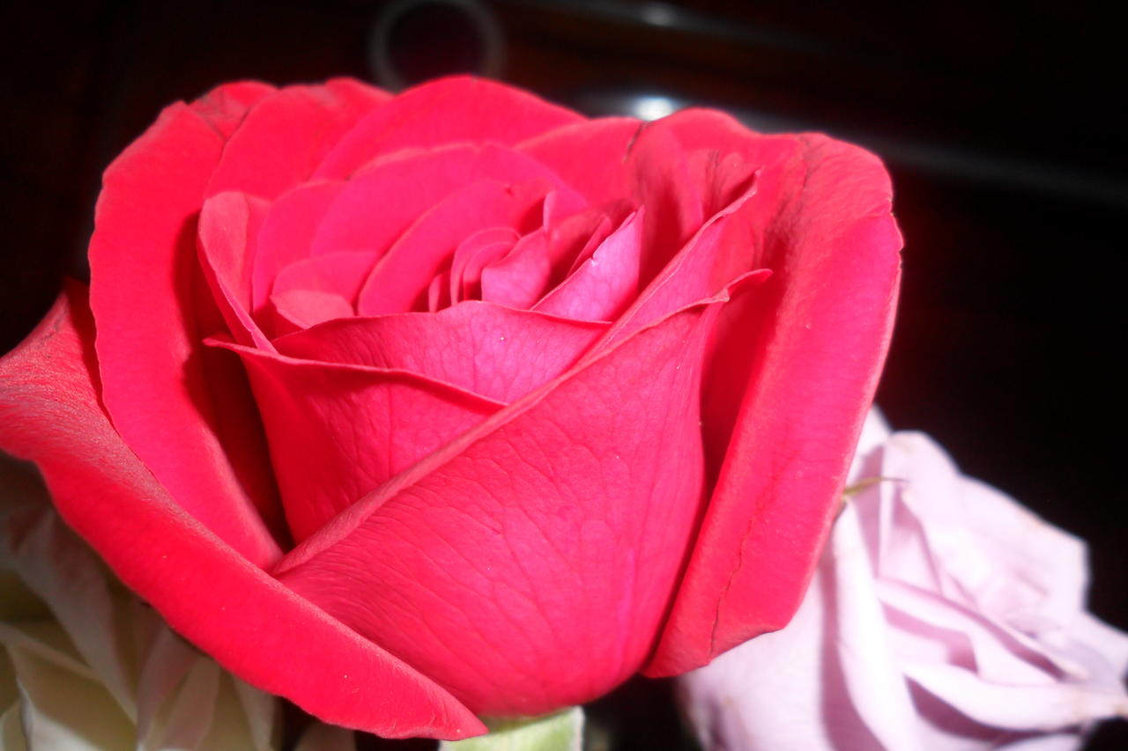
De vez em quando paramos para chorar
As mazelas da vida da gente
De vez em quando paramos para cantar
Um hino lindo ou uma música qualquer

Slide 4

De vez em quando paramos para ouvir
O barulho da natureza, escutar conselhos
De vez em quando paramos para comprar
Alguma coisa para satisfazer o ego

Slide 5

De vez em quando paramos para gritar
Clamar por justiça e honestidade
De vez em quando paramos para celebrar
Atos de bondade, de fé ou empatia

Slide 6
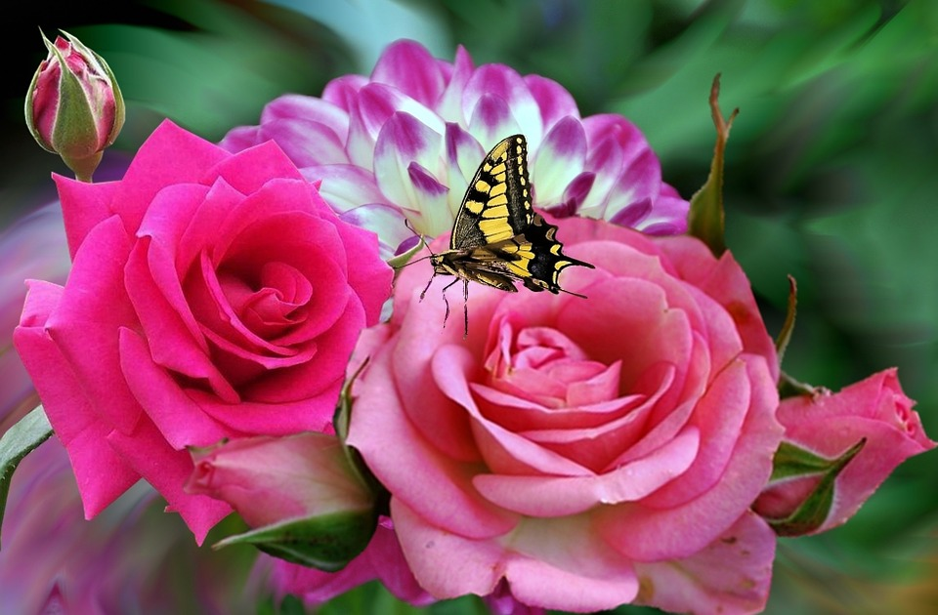
De vez em quando paramos para dar toques
Em nossos próprios corações, bajular
De vez em quando paramos de correr
Para meditar na vida, colocar a cabeça no lugar

Slide 7

De vez em quando paramos para falar
Das coisas boas que enaltecem a vida de todos
De vez em quando paramos para fazer justiça
Para fazer justiça, dizer toda a verdade

Slide 8

De vez em quando paramos para refletir
Analisar as regras, anotar as dicas de vida
De vez em quando paramos para sorrir
Trocar ternura, abraçar, acolher, ouvir

Slide 9

De vez em quando paramos para espiar
O mundo lá fora, a vida batendo na janela
De vez em quando paramos para aprender
Novos conceitos, purificar a mente, buscar o bem

Slide 10

De vez em quando paramos para louvar
Cantar para Deus, agradecer pela luz, proteção
De vez em quando paramos de correr
Para ouvir mais, amar mas, respeitar mais

Slide 11

De vez em quando paramos de trabalhar
Para ter um merecido descanso, recarregar energias
De vez em quando paramos um pouco
Para refletir, fazer mudanças, se adaptar

Slide 12

De vez em quando paramos para buscar socorro
Aprender a ser humilde, reconhecer algum erro
De vez em quando paramos para estudar
Novas maneiras de se colocar no mundo, de SER

Slide 13


De vez em quando paramos de dormir
Para se entregar a Deus em fervorosa oração
De vez em quando paramos de convencer
Pois somos nós que precisamos aprender a lição

Slide 14

De vez em quando paramos de julgar
Para pensar se não estamos sendo injustos
De vez em quando paramos de ser passivos
Para a ser independente, confiar em si mesmo

Slide 15

De vez em quando paramos de sabotar
Nossos próprios sonhos e lutar por eles
De vez em quando paramos de representar
Analisar os nossos muitos papéis na vida

Slide 16

De vez em quando paramos para alinhar
Nossos sentimentos, e pensamentos
DE vez em quando paramos para pensar
Meditar sobre a vida e nossos comportamentos
Norma Aparecida Silveira de Moraes
Membro da 7° cadeira da ALERS (Academia de Artes Ciências e Letras, Castro Alves- do Rio Grande do Sul) desde 2019

Slide 17

Créditos
Poema e formatação
Norma Aparecida Silveira de Moraes
Imagens: Pixabay, Google e pessoais
Musica:Celin Dion &Bee Gees& Barbara Streisand
Woman In Love
Divulgações
www.normasilveiramoraes.recantodasletras.com.br
Norma Silveira Moraes Slides
Norma Experimentais Poéticos Slides
Norma Natureza Slides
www.Sergrasan.com
05/07/2019
Norma Aparecida Silveira de Moraes
Membro da 7° cadeira da ALERS (Academia de Artes Ciências e Letras, Castro Alves- do Rio Grande do Sul)

